Slide 1
Košarkaški kamp „Adria basket”
Sudjeluju: Karlo grgurev, nikola briški, ivan bilić, marin stažić, ADRIAN TURKALJ

Slide 2
Tema – Košarkaški kamp
Ciljevi projekta – Napredak košarkaških djelatnika, Promidžba košarke među djecom, Razmjena iskustava sa drugim zemljama preko košarke
Zašto provodimo – Promocija košarke, Vezanje djece uz košarku, Povećanje kvalitete košarke u Hrvatskoj
Tko provodi – MKK Novi Zagreb u suradnji sa HKS-om
Kome je namijenjen – Djeca i košarkaški djelatnici (suci i treneri)
Rezultati projekta – Kvalitetniji košarkaški djelatnici, Povećan broj mladih ljudi u košarci, Zadovoljstvo djece

Slide 3
Glavne aktivnosti – Košarkaški seminari za suce i trenere, Košarkaški treninzi za djecu, Košarkaški turnir, Dodatna edukacija putem radionica, razni zabavni sadržaji
Trajanje projekta – 12 mjeseci
Vrijednost projekta – 100 000 eura

Slide 4
POPIS DIONIKA
Djeca sudionici kampa
Roditelji sudionika kampa
Košarkaški klubovi koji sudjeluju u kampu
Košarkaški klubovi koji ne sudjeluju
Hrvatski košarkaški savez
Lokalna zajednica gdje se održava
Ugostiteljski objekti u blizini kampa
Treneri u kampu
Sudačka organizacija
Turisti na tom istom

Slide 5
Matrica analize dionika
DIONICI | OČEKIVANJA | PROBLEMI | MJERE RJEŠAVANJA
Roditelji djece polaznika | Odmor od djece Fizički i psihički razvoj djece Socijanlni razvoj djece kroz zabavu Osamostaljenje djece Razvoj dobrih životnih navika | Odvajanje od djece Briga i strah za djecu ako nisu uz roditelje Mogućnost ozlijeda i ostalih opasnosti Financije Razvoj loših navika kod djece bez roditeljskog inputa | Obavezno javljanje roditeljima navečer Konstantan nadzor djece, povećanje osoblja Dijeljenje slika i videa sa roditeljima, dati im privid kao da su tamo Detaljan program sa aktivnostima, sadržajima i pravilima ponašanja Sufinanciranje
Klubovi koji sudjeluju | Razvoj košarkaških vještina kod djece Povećanje interesa za klupske aktivnosti Skuplajnje iskustva kod djece i djelatnika kluba, unaprjeđenje samog kluba | Logistički problemi Financijski problemi kod sudjelovanja
Treneri | Skupljanje trenerskog iskustva Razvijanje drugih, odgajateljskih vještina Zabava na hrvatskoj obali Razmjena znanja sa kolegama
Turisti u kampu | -
Lokalna zajednica

Slide 6
Graf ovisnosti

Slide 7
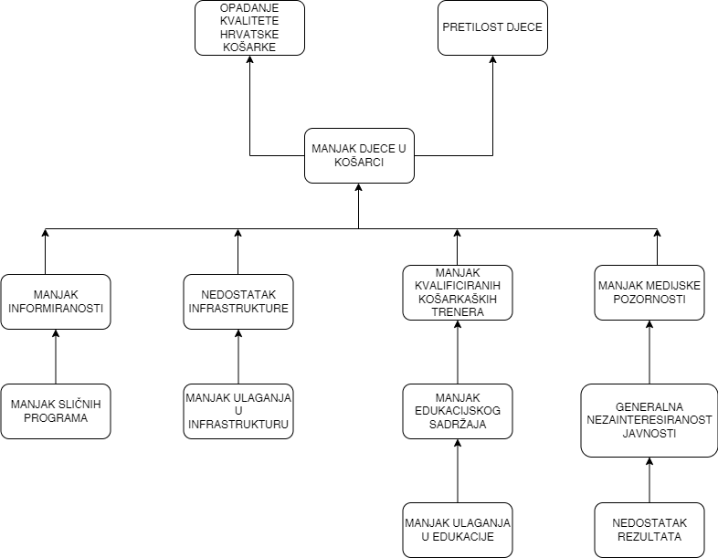

Slide 8
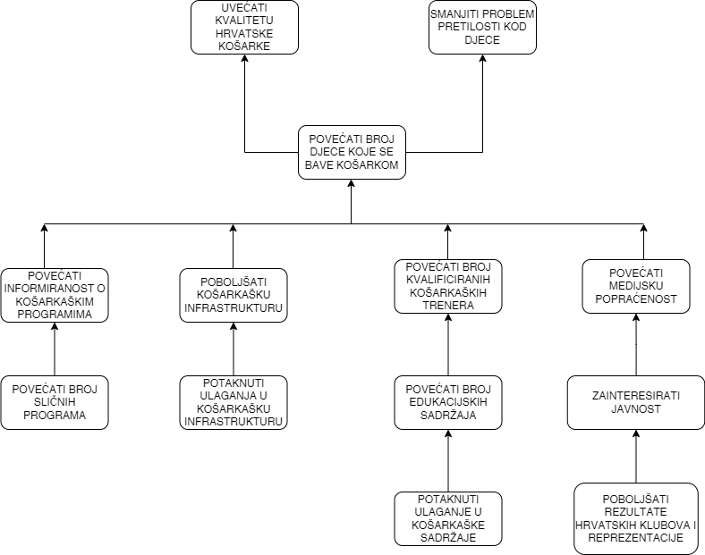

Slide 10
OPĆI CILJ
Opis | Pokazatelji | Izvor provjera
Uvećati kvalitetu hrvatske košarke i Smanjiti problem pretilosti kod djece | Rezultati hrvatske košarke i Broj pretile djece | Web stranice Hrvatskog košarkaškog saveza i Hrvatski zavod za statistiku

Slide 11
SVRHA PROJEKTA
Opis | Pokazatelji | Izvor provjera
Povećati broj djece za 15 % koji se bave košarkom | Broj djece u hrvatskim košarkaškim klubovima | Baza podataka Hrvatskog košarkaškog saveza | Motivacija djece i roditelja

Slide 12
REZULTATI
Opis | Pokazatelji | Izvor provjera
1. Povećani broj kampova i turnira za 30 % | Broj kampova I turnira | Hrvatski zavod za statistiku | Motivacija djece I roditelja
2. Povećan broj kvalificiranih košarkaških trenera za 20% | Broj kvalificiranih trenera u Hrvatskoj | Baza podataka Hrvatskog košarkaškog saveza | Motoviranost djece I roditelja
3. Povećana medijska popraćenost za 35% | Broj objava na društvenim mrežama | Društvene mreže poput Facebooka, Instagrama, Twittera | Motiviranost djece I roditelja

Slide 13
AKTIVNOSTI
Opis | Pokazatelji | Izvor provjera
1. Organizacija kampova i turnira |  |  | Dionici su zainteresirani
1.1 organiziranje kampa i zavrsnog turnira | Najam resorta, najam terena, zaposljavanje osoblja | Računi
1.2 Organiziranje radionice za HKS i ostale klubove | Najam prostora, unajmljivanje predavača, catering | Računi
1.3. organiziranje panela u vidu networkinga sa dionicima i sponzorima | Najam prostora, unajmljivanje moderatora, catering | Računi
2. Povecanje broja edukacijskog sadrzaja |  |  | Košarkaški djelatnici su zainteresirani
2.1. organiziranje radionice za košarkaško Osoblje | Najam predavaonice, unajmljivanje predavaca, catering | Računi
2.2. Održavanje seminara nakon turnira | Najam predavaonice, unajmljivanje predavaca, catering | Računi
3. Zainteresirati javnost |  |  | Pozitivna reakcija javnosti na marketing
3.1. Vođenje društvenih mreža | Unajmljivanje community managera | Računi
3.2. PromidŽbeni paketi | Unajmljivanje marketinske agencije | Računi

Slide 14
1. Organizacija kampa I turnira
Rezultat: Povećati broj kampova i turnira

Slide 15
1. Organizacija kampa I turnira
Opis aktivnosti:
1.1. – Organizacija kampa i završnog turnira. Kamp bi bio organiziran za 10 klubova i 3 različita košarkaška saveza, kao i za djecu iz osnovnih škola koja se ne bave košarkom. Predviđeno trajanje kampa je 6 dana, te je predviđen završni turnir za zadnji dan kampa. U kampu bi se promovirao sport (košarka) edukacija o sportu i pozitivnim učincima na život, kao i prijateljstvo i jednakost.
1.2. – Radionice za klubove i košarkaške sveze bi se organizirale radi prepoznavanja korisnosti ovakvog sličnog sadržaja, kao i naputci za lakšu organizaciju budućih kampova i turnira.
1.3. – Organiziranje panela sa dionicima i sponzorima bi se organizirali radi boljeg umrežavanja sponzora, klubova i saveza radi daljnje promocije košarke, ali i lakšeg organiziranja kampova i turnira

Slide 16
1. Organizacija kampa I turnira
Konkretni outputi:
1.1. – Zadovoljstvo djece, bolja umreženost saveza, bolja umreženost klubova
1.2. – Upute kako organizirati slične kampove i turnire, povezanost klubova i povezanost saveza
1.3. – Bolja povezanost sponzora, klubova i saveza; potencijalni ugovori sa sponzorima

Slide 17
1. Organizacija kampa I turnira
Korist aktivnosti za ciljne skupine:
Sponzori – pozitivan publicitet, potencijalni ugovori
HKS – promocija košarke, upute kako napraviti slične kampove i turnire
Klubovi – potencijalni novi košarkaši (više sudionika, više članarina, veći prihodi)
Djeca – bavljenje sportom, socijalizacija, zdraviji život

Slide 18
1. Organizacija kampa I turnira
Ljudski rad potreban
1.1. – Project manager, MKK Novi Zagreb, HKS / cijeli projekt (6 mjeseci); klubovi, savezi, djeca, pomoćno osoblje i sponzori kao sudionici kampa / 6 dana (trajanje kampa)
1.2. – MKK Novi Zageb i HKS za organizaciju radionice, Ostali klubovi i savezi za sudjelovanje u radionici / 3 dana za vrijeme kampa
1.3. – MKK Novi Zagreb, HKS i sponzori kao stručni panel, ostali klubovi i savezi za sudjelovanje / 3 dana za vrijeme kampa

Slide 19
1. Organizacija kampa I turnira
Odgovoran za provedbu aktivnosti
1.1.- Project manager, MKK Novi Zagreb, HKS
1.2.- MKK Novi Zagreb i HKS
1.3. – MKK Novi Zagreb i HKS
Uloge ostalih u provedbi aktivnosti
Pomoćno osoblje – Briga o sudionicima
Sponzori – podrška kampu, nagrade (dresovi, lopte, tenisice)
Ostali klubovi i savezi – sudjelovanje u kampu, razmjena znanja

Slide 20
1. Organizacija kampa I turnira
Rizici za provedbu aktivnosti
1.1. – ozljede sudionika na kampu i turniru, svađe među klubovima, svađe među savezima, loše vrijeme
1.2. –svađe među klubovima, svađe među savezima, loše preneseno znanje
1.3. – svađe među klubovima savezima i sponzorima, loše organizirani paneli

Slide 21
1. Organizacija kampa I turnira
Lokacija aktivnosti:
1.1. - Lokacija kampa
1.2. – Predavaonica
1.3. – Sala
Vrijeme u projektu kada se aktivnost zbiva
1.1. – Cijeli projekt
1.2. – Zadnji mjesec za vrijeme trajanja kampa
1.3. – Zadnji mjesec za vrijeme trajanja kampa

Slide 22
1. Organizacija kampa I turnira
Resursi: predavaonica, laptop, projektor, catering, predavači, vanjski teren, unutarnji teren, lopte, hotelski smještaj
Troškovi: 137 000 €

Slide 23
2. Povećati broj kvalificiranih košarkaških trenera
Rezultat: Veći broj kvalificiranih košarkaških trenera i ostalog osoblja

Slide 24
2. Povećati broj kvalificiranih košarkaških trenera
Opis aktivnosti:
2.1. – Organiziranje radionice za košarkaško osoblje: Pokriti teme koje uključuju strategije treniranja, snagu i kondiciju, prevenciju ozljeda i razvoj igrača. Pozvati kvalificirane stručnjake kako bi podijelili svoju stručnost i pruže praktične uvide. Potaknuti interaktivne sesije i praktične aktivnosti kako bi se sudionici uključili.
2.2. – Održavanje seminara nakon turnira: Usredotočiti se na refleksiju iskustva sa turnira, raspravu o naučenim lekcijama i prepoznavanje područja za poboljšanje i napredak. Pozvati gostujuće govornike iz košarkaške zajednice da podijele svoj pogled o turniru i pruže savjete. Potaknuti otvorene rasprave i sesije pitanja i odgovora kako bi potaknuli aktivno sudjelovanje i razmjenu znanja.

Slide 25
2. Povećati broj kvalificiranih košarkaških trenera
Konkretni outputi:
2.1. – Organiziranje radionice za košarkaško osoblje: Unaprjeđenje vještina trenera, povećana baza znanja među košarkaškim stručnjacima, kvalitetniji treninzi kao rezultat novostečenih znanja i vještina među košarkaškim trenerima, prilika košarkaškim trenerima za osobni profesionalni razvoj
2.2. – Održavanje seminara nakon turnira: Veća kvaliteta budućih kampova, zajednički napredak košarkaške zajednice, povratne informacije djece i roditelja koje donose uvid u potrebne prilagodbe.

Slide 26
2. Povećati broj kvalificiranih košarkaških trenera
Korisne aktivnosti za ciljne skupine:
Sponzori: Pozitivan imidž kod ciljane skupine (usklađenost brenda sa razvojem mladih i sportskim duhom), povećana vidljivost i izloženost, mogućnost umrežavanja sa drugim dionicima
HKS: Povećana reputacija, poboljšani standardi treniranja zbog pruženih obrazovnih mogućnosti za košarkaško osoblje, veća suradnja unutar zajednice.
Klubovi: razvoj igrača, klupsko priznanje zbog aktivnog sudjelovanja i podržavanja obrazovne inicijative
Djeca: Razvoj vještina, osobni razvoj, inspiracija

Slide 27
2. Povećati broj kvalificiranih košarkaških trenera
Ljudski rad potreban
2.1. - Organiziranje radionice za košarkaško osoblje: Project manager, gosti govornici, administrativno osoblje (10 dana)
2.2. - Održavanje seminara nakon turnira: Project manager, gosti govornici, administrativno osoblje (3 dana)

Slide 28
2. Povećati broj kvalificiranih košarkaških trenera
Odgovoran za provedbu aktivnosti:
2.1., 2.2. – Project manager
Uloge ostalih u provedbi aktivnosti
Gosti govornici – Trebaju podijeliti svoje stručno znanje i uvide tokom radionice i seminara
Administrativno osoblje – Logistika
Osoblje za podršku – Pomoć oko postavljanja audiovizualne opreme i drugih tehničkih elemenata

Slide 29
2. Povećati broj kvalificiranih košarkaških trenera
Rizici za provedbu aktivnosti
2.1. – Organiziranje radionice za košarkaško osoblje: Niska posjećenost zbog neadekvatne promocije ili sl., loša kvaliteta predavača (ako se ne uključe obrazovani i iskusni predavači), limitirani resursi
2.2. – Održavanje seminara nakon turnira: Nedostatak angažmana sudionika, vremenska ograničenja, loše prikupljanje povratnih informacija od sudionika

Slide 30
2. Povećati broj kvalificiranih košarkaških trenera
Lokacija aktivnosti
2.1. – Organiziranje radionice za košarkaško osoblje: Dvorana ili vanjski košarkaški teren sa potrebnom opremom i pogodnostima za radionicu
2.2. - Održavanje seminara nakon turnira: Konferencijski centar koji nudi dovoljno prostora i pogodnosti za održavanje seminara
Vrijeme u projektu kada se aktivnost zbiva
2.1. - 5 dana prije kampa
2.2. – 3 dana nakon kampa

Slide 31
2. Povećati broj kvalificiranih košarkaških trenera
Resursi: Stručni predavači, obrazovni materijali, audiovizualna oprema, dvorana ili teren, promidžbeni kanali, administrativno i pomoćno osoblje, project manager, financijska potpora
Troškovi: 39 000 €

Slide 32
3. Zainteresirati javnost
Opis aktivnosti :
3.1. Vođenje društvenih mreža - Unajmljivanje community menadžera: vođenje društvenih mreža obuhvaća strategijsko planiranje, kreiranje sadržaja, upravljanje interakcijama s korisnicima, praćenje rezultata i prilagođavanje strategije u skladu s trendovima. Cilj je izgraditi jaku prisutnost brenda na društvenim mrežama i izgraditi pozitivan odnos s publikom.
3.2. Najam marketinške agencije - Njihov posao obuhvaća istraživanje tržišta, razvoj marketinške strategije, kreiranje i implementaciju marketinških kampanja, vođenje društvenih mreža, upravljanje odnosima s javnošću, izrada kreativnih sadržaja, analizu rezultata i kontinuirano prilagođavanje strategija

Slide 33
3. Zainteresirati javnost
Odgovoran za provedbu aktivnosti:
3.1. Vođenje društvenih mreža – Community menadžer

Slide 34
Proračun projekta – radni paket 1
Radni paket | Troškovi | Jedinica | Broj jedinica | Jedinični iznos [€] | Ukupan iznos [€]
Organizacija kampa i turnira | Prezentacijska oprema | Trošak | 1 | 1000 | 1000
 | Trening rekviziti | Trošak | 1 | 1000 | 1000
 | Najam predavaonice | Trošak | 5 | 500 | 2500
 | Predavač | Dan | 5 | 200 | 1000
 | Catering | Dan | 5 | 500 | 2500
 | Najam vanjskog terena | Dan | 5 | 100 | 500
 | Promo materijal | Trošak | 1 | 5000 | 5000
 | Najam unutarnjeg terena | Dan | 5 | 500 | 2500
 | Hotelski smještaj | Dan | 5 | 20000 | 100000
 | Trenersko osoblje | Dan | 6 | 3500 | 21000
 |  |  |  |  | 137000

Slide 35
Proračun projekta – Radni paket 2
Radni paket | Troškovi | Jedinica | Broj jedinica | Jedinični iznos [€] | Ukupan iznos [€]
Povećan broj kvalificiranih košarkaških trenera | Prezentacijska oprema | Trošak | 1 | 1000 | 1000
 | Najam predavaonice | Trošak | 8 | 500 | 4000
 | Predavač | Dan | 17 | 200 | 3400
 | Catering | Dan | 8 | 500 | 4000
 | Promo materijal | Trošak | 1 | 5000 | 5000
 | Najam unutarnjeg terena | Dan | 8 | 500 | 4000
 | Hotelski smještaj | Dan | 8 | 1000 | 8000
 | Osoblje za podršku | Dan | 8 | 1000 | 8000
 | Administrativno osoblje | Dan | 8 | 200 | 1600
 |  |  |  |  | 39000

Slide 36
Proračun projekta – radni paket 2
Zainteresirati javnost
 | Iznos | Jedinica | Broj jedinica | Ukupno
3.1. Vođenje društvenih mreža
Unajmljivanje community managera | € 60.00 | Dan | 30 | € 1,800.00
3.2. Najam marketinške agencije
Ugovor o suradnji | € 15,000.00 | Ugovorna | 1 | € 15,000.00
Plakati | € 1.50 | Komad | 100 | € 150.00
Radio reklamiranje | € 100.00 | Broj emitiranja | 90 | € 9,000.00
Tisak majici i izrada reklamnih rekvizita | € 10.00 | Komad | 150 | € 1,500.00
Ukupno |  |  |  | € 27,450.00

Slide 37
GANTOGRAM

Slide 38
ULOGE
Voditelj projekta
Stručnjak za financije
Koordinator za edukacije
Koordinator za treninge i natjecanja
Koordinator za ostale aktivnosti
Voditelj projekta
Koordinator za edukacije
Kordinator za treninge i natjecanja
Koordinator za ostale aktivnosti
Stručnjak za financije

